Slide 1
Современные здоровьесберегающие технологии в ДОУ

Slide 2
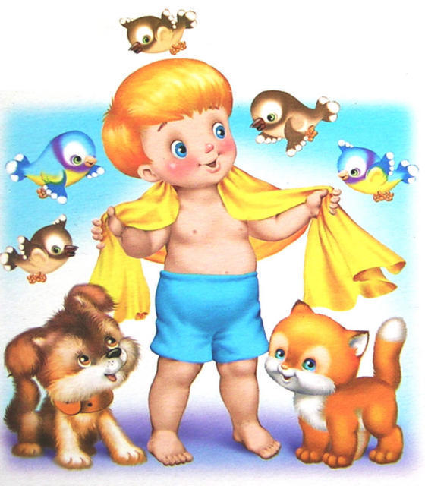
Здоровье детей — здоровье нации!
Одним из приоритетных направлений деятельности детского сада является проведение физкультурно-оздоровительной работы, в том числе и путем использования здоровьесберегающих технологий

Slide 3
Задачи здоровьесберегающих технологий
1. Закладывание фундамента хорошего физического здоровья;
2. Повышение уровня психического и социального здоровья воспитанников;
3. Проведение профилактической оздоровительной работы;
4. Ознакомление дошкольников с принципами ведения здорового образа жизни;
5. Мотивация детей на здоровый образ жизни;
6. Формирование полезных привычек;
7. Формирование осознанной потребности в регулярных занятиях физкультурой;
8. Воспитание ценностного отношения к своему здоровью

Slide 4
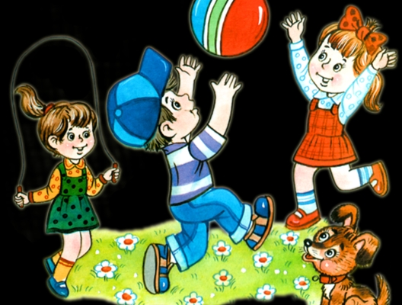
Виды здоровьесберегающих технологий
1. Медико-профилактические
2. Физкультурно-оздоровительные
3. Валеологическое образование родителей
4. Валеологическое просвещение педагогов
5. Здоровьесберегающее образование детей

Slide 5
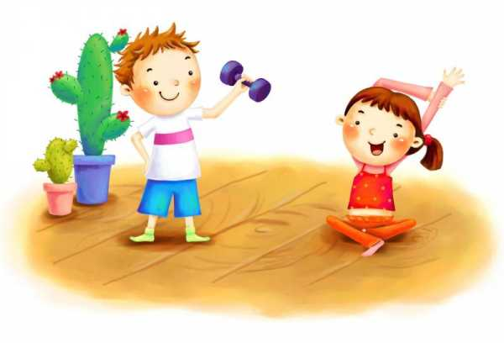
Физкультминутки
Кратковременные перерывы в интеллектуальной или практической деятельности, во время которых дети выполняют несложные физические упражнения
Длительность ~1-2 мин

Slide 6
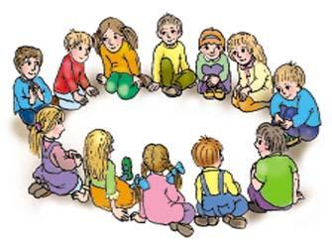
Дыхательная гимнастика
Система дыхательных упражнений, которые входят в комплекс коррекционной работы по укреплению общего здоровья ребенка
Проводится в хорошо проветренной комнате и до приема пищи
Длительность ~3-6 мин

Slide 7
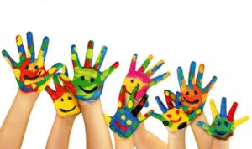
Пальчиковая гимнастика
Применяется не только для развития мелкой моторики рук
Решения проблем с речевым развитием у детей
Проводится в форме инсценировки стихотворных текстов с помощью пальцев

Slide 8
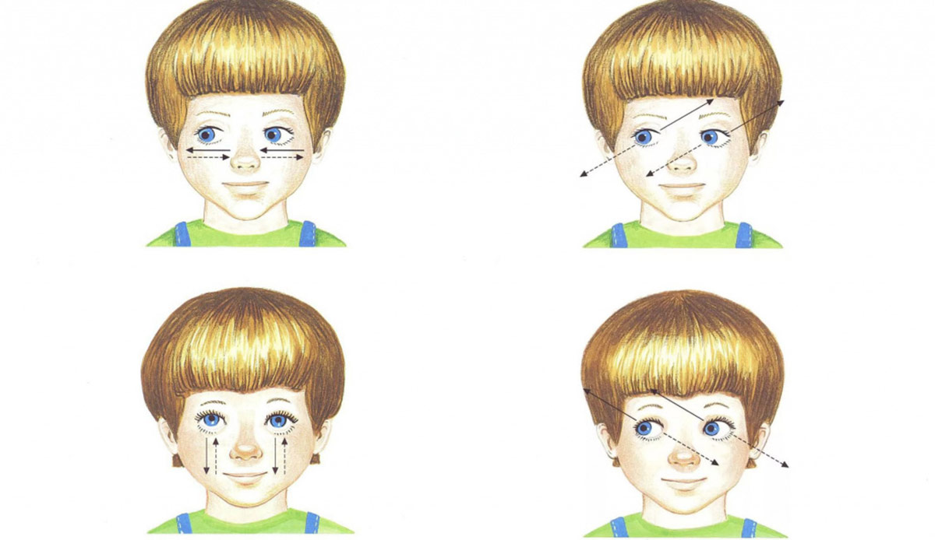
Гимнастика для глаз
Системы упражнений, направленных на коррекцию и профилактику нарушений зрения
Двигаться должны только глаза
Длительность ~2-4 мин

Slide 9
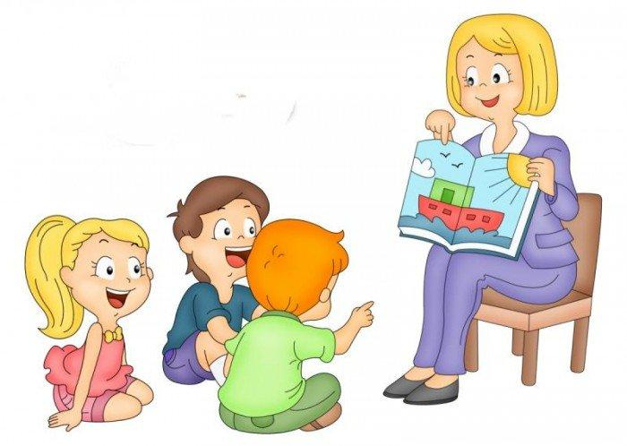
Психогимнастика
Относится к инновационным здоровьесберегающим технологиям
Используется для развития эмоциональной сферы ребенка, укрепления его психического здоровья
Курс из 20 специальных занятий
Длительность от 25 до 90 мин, 2 раза в неделю
«минутка шалости»

Slide 10
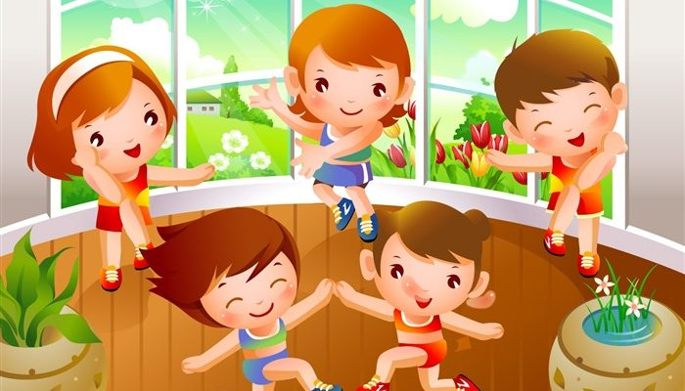
Ритмопластика
Инновационный метод работы с детьми
Выполнение специальных пластичных движений, имеющих оздоровительный характер
Упражнения должны выполняться в медленном темпе с широкой амплитудой
Длительность ~30 мин, 2 раза в неделю

Slide 11
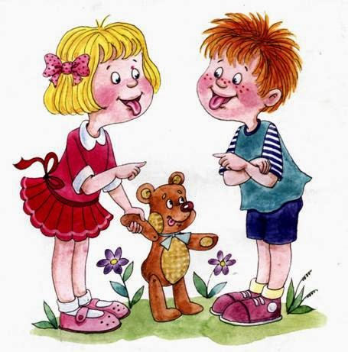
Игротерапия
Участие в играх с целью:
Проявить эмоции, переживания, фантазию; Самовыразиться; Снять психоэмоциональное напряжение; Избавиться от страхов; Стать увереннее в себе.

Slide 12
Степ-аэробика
Танцевальные и общеразвивающие упражнения выполняются со специальными платформами - «степами»
Развивает и укрепляет все функции и системы организма

Slide 13
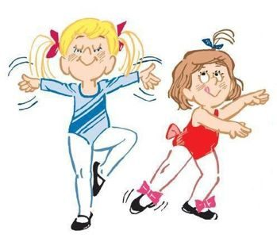
Другие видысовременных здоровьесберегающих технологий
Фитотерапию; Цветотерапию; Музыкотерапию; Витаминотерапию; Физиотерапию; Гелиотерапию; Песочную терапию.

Slide 14
Дошкольных возраст и здоровьесберегающие технологии
у ребёнка закладываются основные навыки по формированию здоровья
Благоприятное время для выработки правильных привычек
Отмечается более тесная связь ребёнка с семьёй и воспитателем
Наиболее эффективно воздействовать не только на ребёнка, но и на членов его семьи

Slide 15
Спасибо за внимание !!!!

